Slide 1



Phrase Choc
Application de tâches
Par: Aline Manoukian
Chaque tâche accomplie, un boost de motivation, la to-do liste qui rend accro.
1. Présenter ma phrase choc

Slide 2



Phrase Choc
Application de tâches
Par: Aline Manoukian
Chaque tâche accomplie, un boost de motivation, la to-do liste qui rend accro.
1. Présenter ma phrase choc

Slide 3

Application de tâches
Par: Aline Manoukian
1. Présenter ma phrase choc

Slide 4
Application de tâches
Par: Aline Manoukian
1. Présenter ma phrase choc
2. Mon public cible

Slide 5
Public Cible
- Étudiants et jeunes adultes (15-30 ans)
- Personnes TDAH qui ont besoin de stimulation constante

Slide 6
Application de tâches
Par: Aline Manoukian
1. Présenter ma phrase choc
2. Mon public cible
3. Ce qui est important pour eux

Slide 7
Ce qui est important
-Motivation : Voir leur progression visuellement
-Récompenses : Accomplissement des taches
-Aspect social: Partage leurs accomplissements avec la communauté
-Défis : Des objectifs atteignables

Slide 8
Application de tâches
Par: Aline Manoukian
1. Présenter ma phrase choc
2. Mon public cible
3. Ce qui est important pour eux
4. Problème et opportunité

Slide 9

Problème
80% des utilisateurs abandonnent après 2-3 semaines, motivation n’est pas maintenue.

Slide 10

Opportunité
Mécaniques addictives avec la gestion des taches

Slide 11
Application de tâches
Par: Aline Manoukian
1. Présenter ma phrase choc
2. Mon public cible
3. Ce qui est important pour eux
4. Problème et opportunité

Slide 12
Application de tâches
Par: Aline Manoukian
1. Présenter ma phrase choc
2. Mon public cible
3. Ce qui est important pour eux
4. Problème et opportunité
5. Présentation du concept

Slide 13
Concept
Utilisateurs créent un avatar personnalisé.
Chaque tache complétée donne de l’XP

Slide 14
Application de tâches
Par: Aline Manoukian
1. Présenter ma phrase choc
2. Mon public cible
3. Ce qui est important pour eux
4. Problème et opportunité
5. Présentation du concept

Slide 15
Application de tâches
Par: Aline Manoukian
1. Présenter ma phrase choc
2. Mon public cible
3. Ce qui est important pour eux
4. Problème et opportunité
5. Présentation du concept
6. Éléments importants du concept

Slide 16
Éléments du concept
Système de progression :
-Niveaux (1-100+) avec XP
- Barre d’expérience qui se remplit virtuellement
- Difficulté des tâches = quantité d'XP gagnée
-XP variable selon la difficulté et le temps estimé
-Steaks quotidiens

Slide 17
Système communautaire
- Leaderboards : classements hebdomadaires et mensuels
-Guildes/Équipes : rejoindre des groupes pour des défis collaboratifs
-Chat intégré : encouragement mutuel et partage de stratégies
-Défis communautaires : objectifs globaux avec récompenses collectives

Slide 18
Système de récompenses
-Accessoires d’avatar : déblocables par niveaux et accomplissements
-Médaille d’accomplissement: 50+ badges collectables
-Thèmes UI personnalisables : mode foncé, néon, pastel, nature

Slide 19
Système de récompenses
-Accessoires d’avatar : : déblocables par niveaux et accomplissements
-Médaille d’accomplissement: 50+ badges collectables
-Thèmes UI personnalisables : mode foncé, néon, pastel, nature

Slide 20
Application de tâches
Par: Aline Manoukian
1. Présenter ma phrase choc
2. Mon public cible
3. Ce qui est important pour eux
4. Problème et opportunité
5. Présentation du concept
6. Éléments importants du concept
7. Choix technologiques

Slide 21
Application de tâches
Par: Aline Manoukian
1. Présenter ma phrase choc
2. Mon public cible
3. Ce qui est important pour eux
4. Problème et opportunité
5. Présentation du concept
6. Éléments importants du concept
7. Choix technologiques

Slide 22
Choix technologiques
-Des effets sonores (victoires)
-Notifications
-Analytiques pour suivre l’engagement des utilisateurs

Slide 23
Application de tâches
Par: Aline Manoukian
1. Présenter ma phrase choc
2. Mon public cible
3. Ce qui est important pour eux
4. Problème et opportunité
5. Présentation du concept
6. Éléments importants du concept
7. Choix technologiques
8. Le concept répond aux attentes

Slide 24
Application de tâches
Par: Aline Manoukian
1. Présenter ma phrase choc
2. Mon public cible
3. Ce qui est important pour eux
4. Problème et opportunité
5. Présentation du concept
6. Éléments importants du concept
7. Choix technologiques
8. Le concept répond aux attentes
9. En quoi le concept répond aux attentes du public
cible?

Slide 25
Attentes du public-cible
-Motivation : La progression visible (barre XP, niveaux) active le système de récompense, boost de dopamine au cerveau
-Personnalisation : L'avatar unique crée un attachement envers l’application
-Défis: Les Boss offrent des objectifs excitants sans stress

Slide 26
-Socialisation : Les leaderboards et le partage social créent engagement et fierté
-Re jouabilité infinie : Le contenu à débloquer donne une raison de revenir chaque jour
-Fun : Ce n'est pas qu'une to-do liste, c'est un vrai jeu qui aide réellement
-Accomplissement : Chaque tâche = récompense

Slide 27
Bravo ! Tes tâches sont accomplies
Par: Aline Manoukian
1. Présenter ma phrase choc
2. Mon public cible
3. Ce qui est important pour eux
4. Problème et opportunité
5. Présentation du concept
6. Éléments importants du concept
7. Choix technologiques
8. Le concept répond aux attentes
9. En quoi le concept répond aux attentes du public
cible?

Slide 28
Bravo ! Tes tâches sont accomplies
Par: Aline Manoukian
1. Présenter ma phrase choc
2. Mon public cible
3. Ce qui est important pour eux
4. Problème et opportunité
5. Présentation du concept
6. Éléments importants du concept
7. Choix technologiques
8. Le concept répond aux attentes
9. En quoi le concept répond aux attentes du public
cible?
10. Tâches principales et conclusion

Slide 29
Préproduction
-Design l’application/style visuel
- création wire frame

Slide 30
Production
- Développement du système de progression et XP
-Intégré le système social (amis, leaderboards)
- Création de tous les assets visuels (avatars, items, UI)
-Ajustements avant publication.

Slide 31
Postproduction
- Test l’application
-Création publication

Slide 32
Opération
-Support utilisateur
- Organisation d'événements saisonniers (Halloween, Noël)

Slide 33
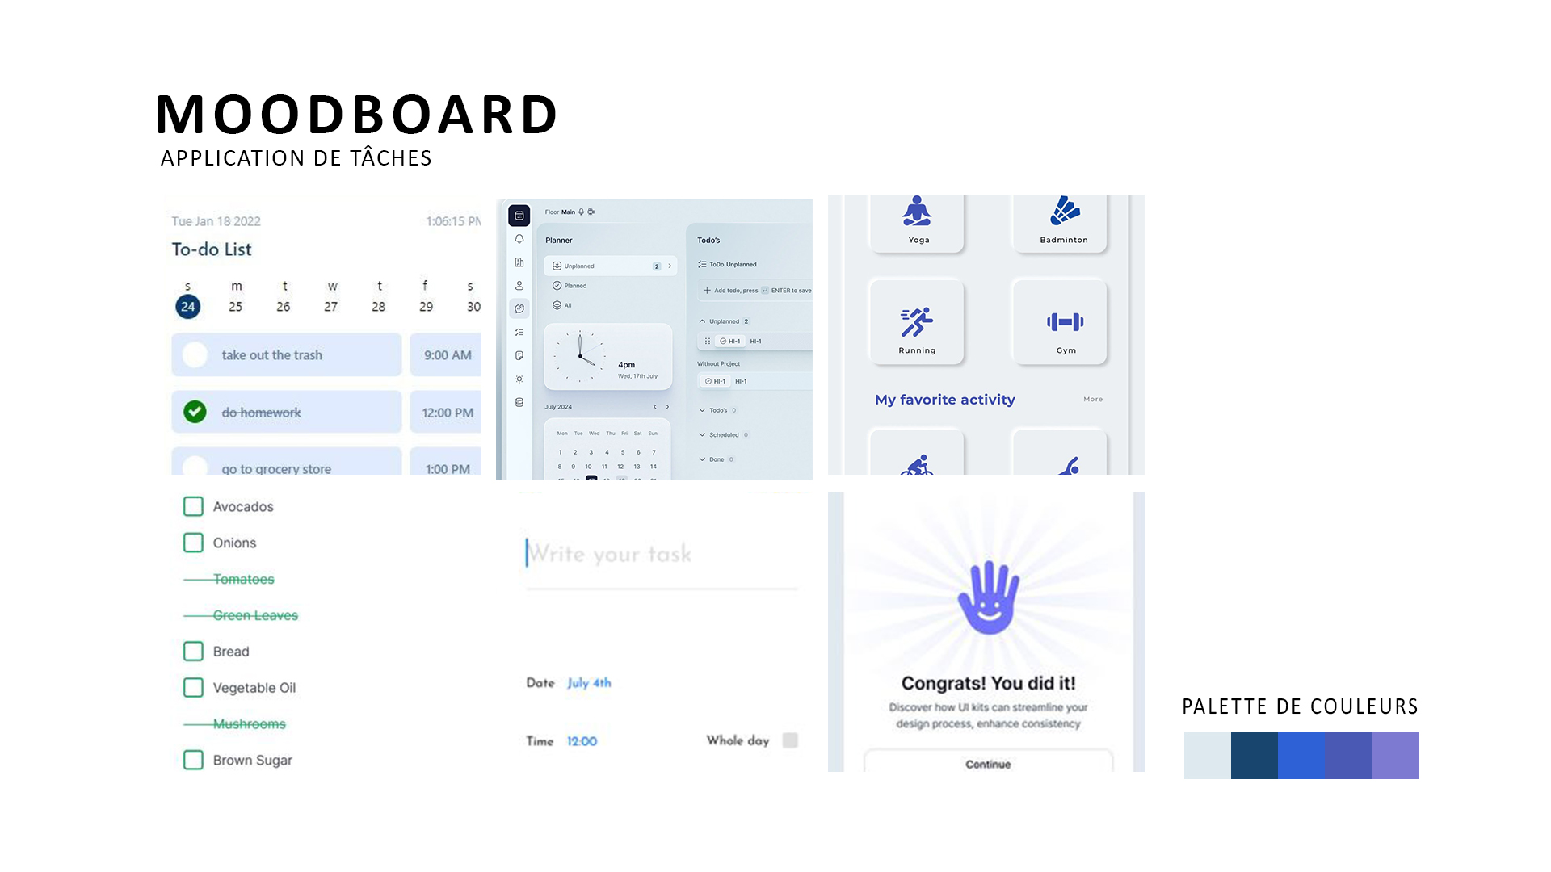

Slide 34
Ce qui rend le projet innovant
-Mélange entre productivité et jeu vidéo en une to-do liste
-(XP, niveaux, boss, récompenses) jamais vu dans une application d’organisation traditionnelle.

Slide 35
Ce qui distingue le projet
-Barre d’XP, combats de boss, thèmes UI et effets visuels.
-Les défis, des tâches quotidiennes aux challenges avec d’autres utilisateurs.
-La socialisation, leaderboard, défis communautaires
-Re jouabilité infinie grâce au contenu à débloquer, aux événements saisonniers et aux récompenses.

Slide 36
Investisseurs Kickstarter
-Large communauté : étudiants, jeunes adultes, utilisateurs TDAH,
-Monétisation facilement (accessoires, thèmes, passes des défis).
-Forte communauté
-Une application utile, fun et innovante, facile à utiliser

Slide 37
Bravo ! Tes tâches sont accomplies
Par: Aline Manoukian
1. Présenter ma phrase choc
2. Mon public cible
3. Ce qui est important pour eux
4. Problème et opportunité
5. Présentation du concept
6. Éléments importants du concept
7. Choix technologiques
8. Le concept répond aux attentes
9. En quoi le concept répond aux attentes du public
cible?
10. Tâches principales et conclusion

Slide 38
Bravo ! Tes tâches sont accomplies
Par: Aline Manoukian
1. Présenter ma phrase choc
2. Mon public cible
3. Ce qui est important pour eux
4. Problème et opportunité
5. Présentation du concept
6. Éléments importants du concept
7. Choix technologiques
8. Le concept répond aux attentes
9. En quoi le concept répond aux attentes du public
cible?
10. Tâches principales et conclusion

